Slide 1
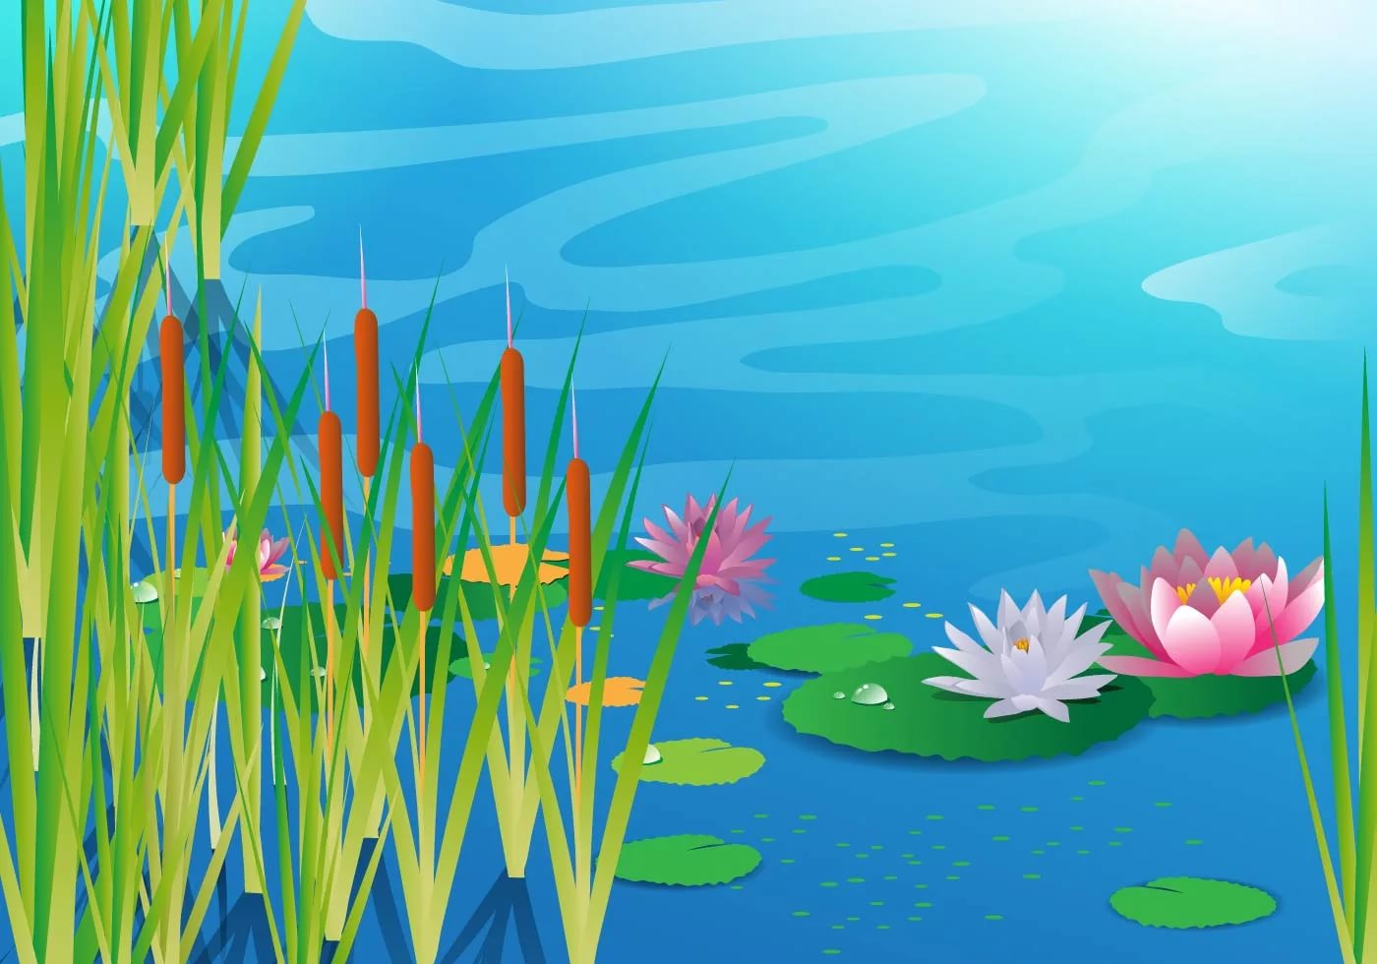
Земноводные
Выполнила:
воспитатель старшей группы Гринева И.В.

Slide 2
В поле выпала роса.
Раздаются голоса
Возле леса на опушке.
Кто там квакает? –
(Лягушки)

Slide 3
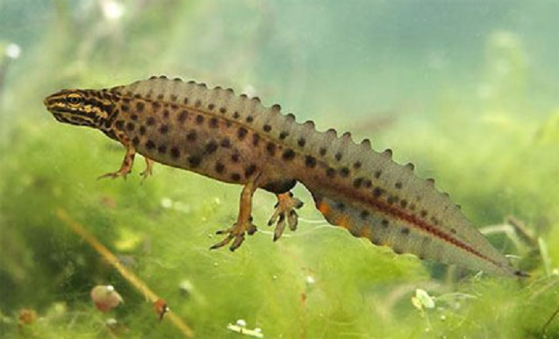
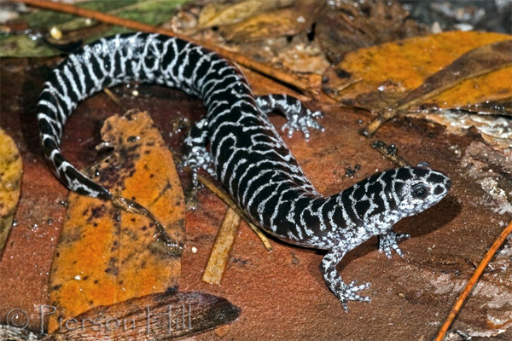
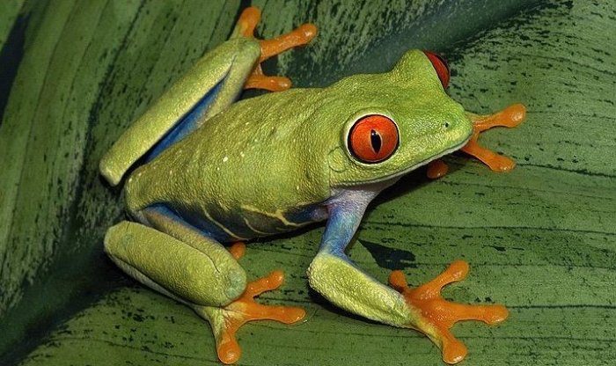
Земноводные – это животные, которые могут существовать как под водой, так и на суше.
тритон
саламандра
лягушка

Slide 4
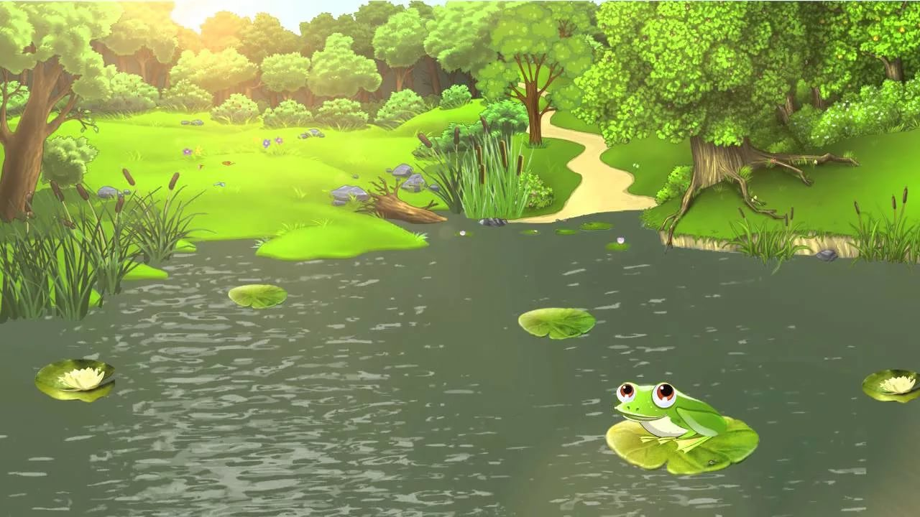
История одной лягушки

Slide 5
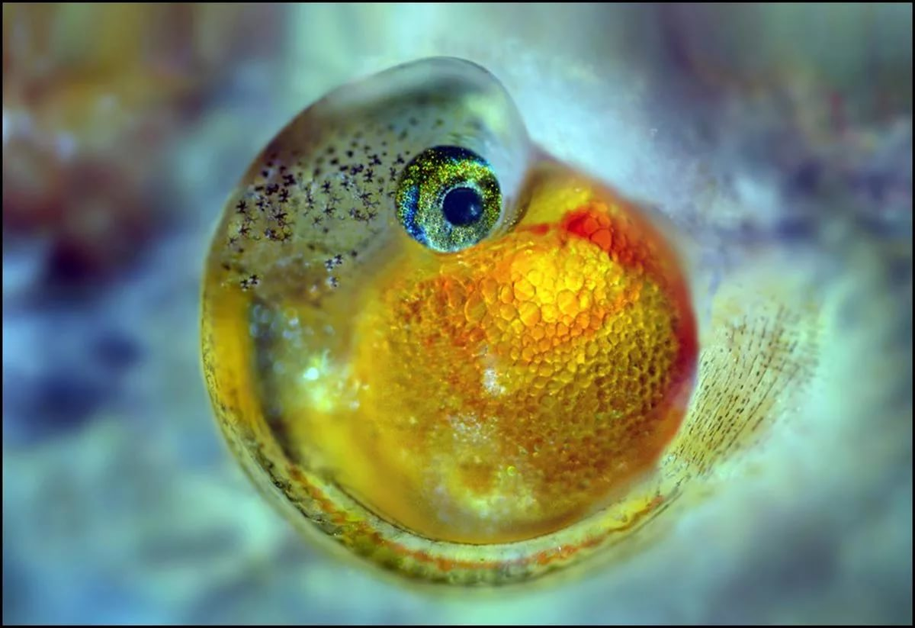
Однажды в одном болоте, где-то в самой толще воды появилась красивая икринка

Slide 6
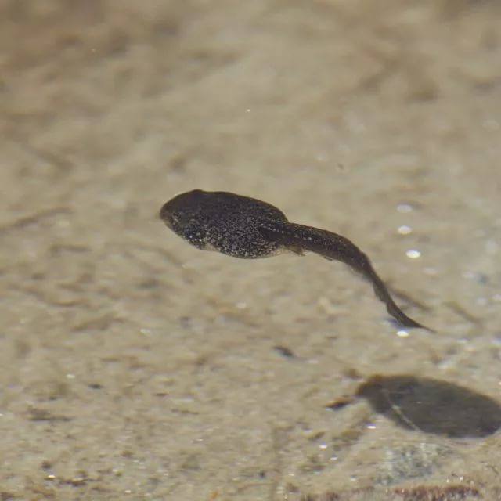
Затем она превратилась в маленького головастика

Slide 7
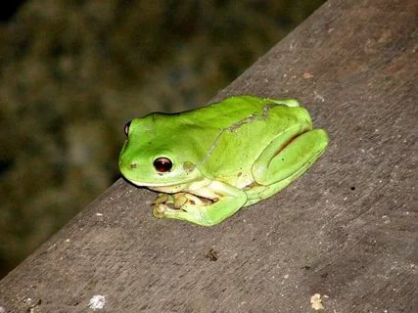
Потом головастик вырос и стал маленькой
лягушкой

Slide 8
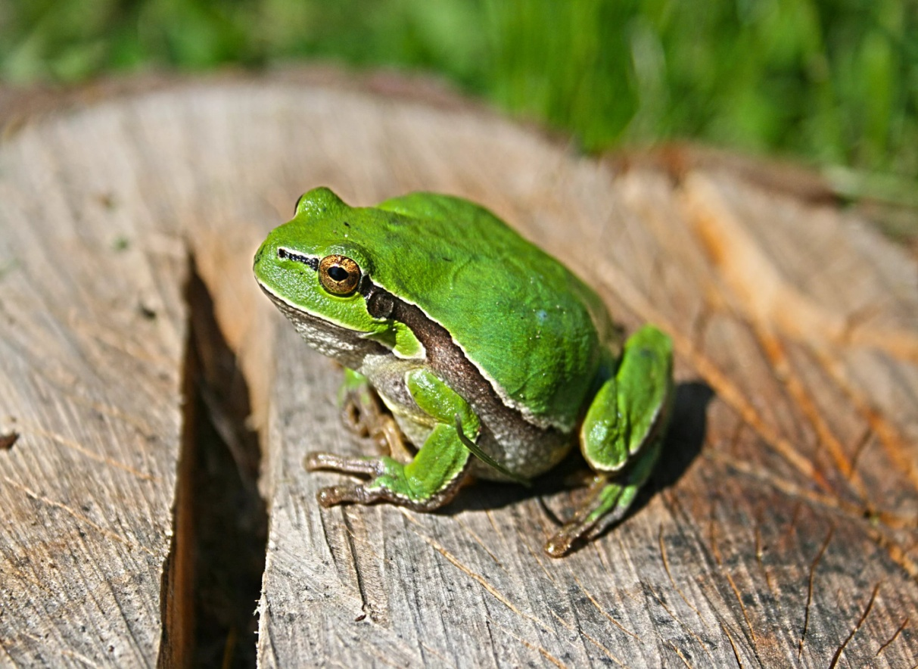
Шло время, лягушонок рос и стал
взрослой лягушкой
И захотел узнать кто еще живет с ним в болоте. И что же он увидел….

Slide 9
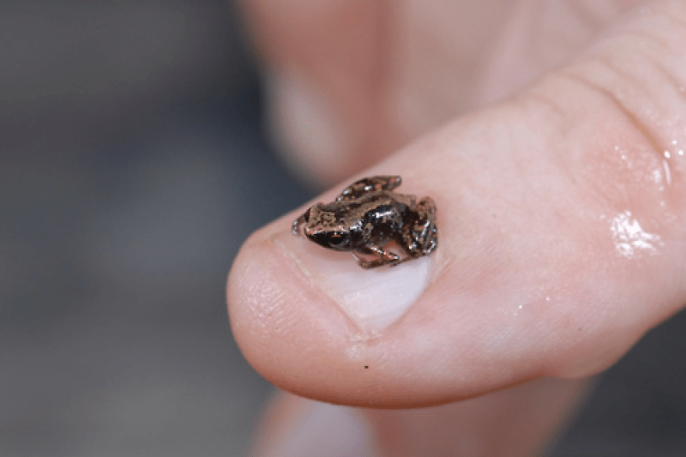
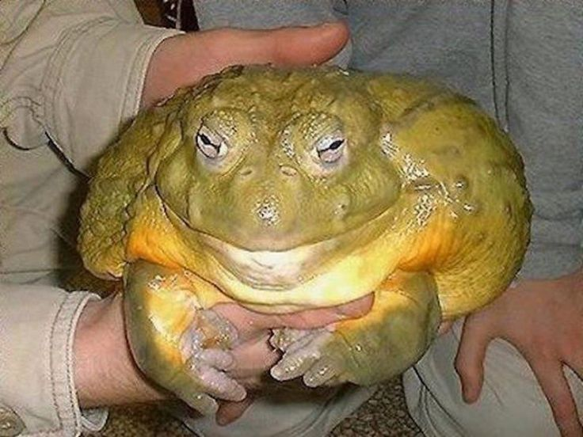
Самая большая в мире лягушка . Вес 3кг.
Самая маленькая в мире лягушка.
Размер тела с ноготь человека.

Slide 10
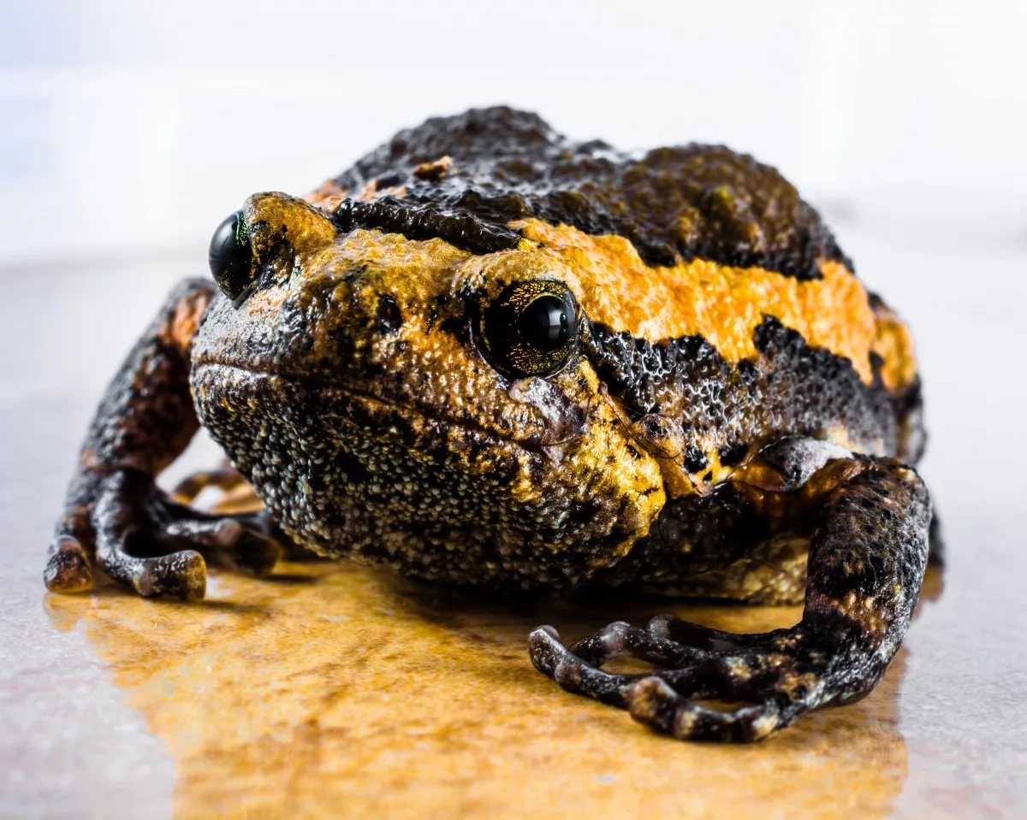
Жаба.
Она отличается от обычной лягушки большим размером тела, кожа у нее шероховатая, голова прижата к земле. Жаба не умеет квакать, не умеет прыгать.

Slide 11
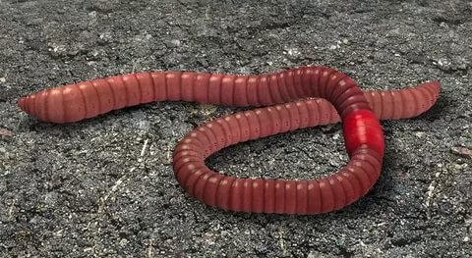
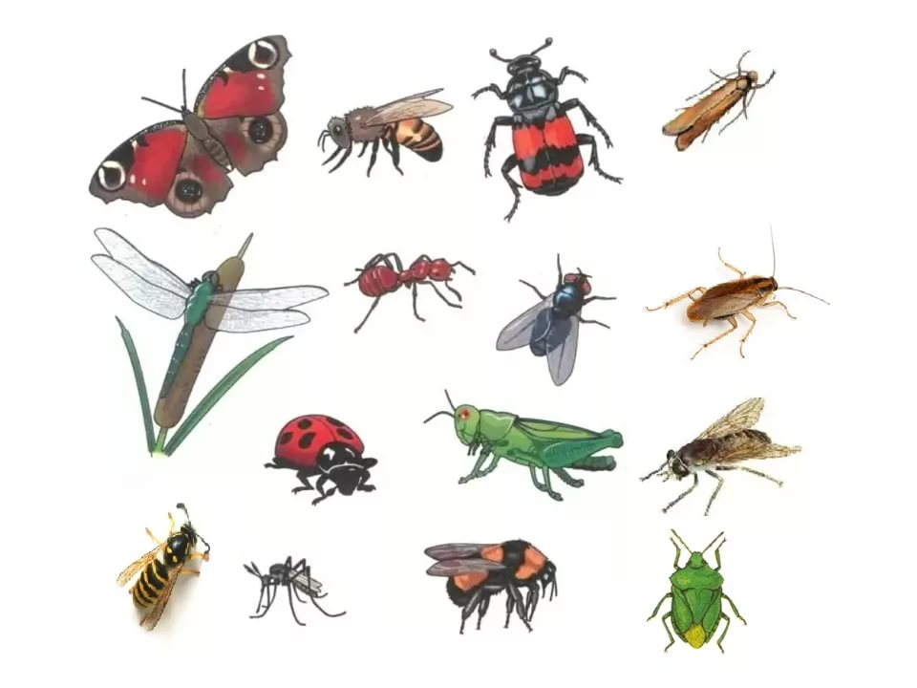
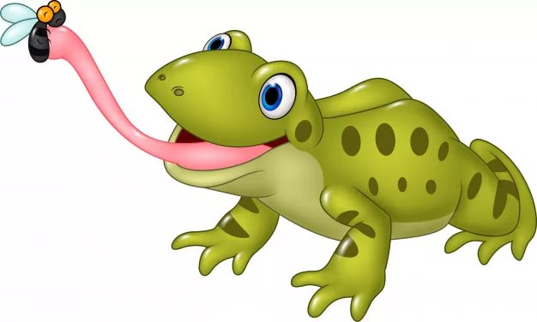
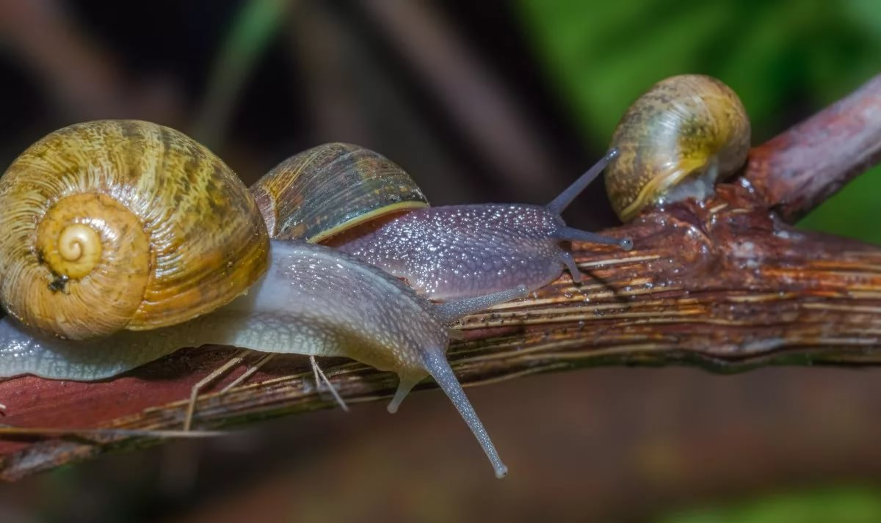
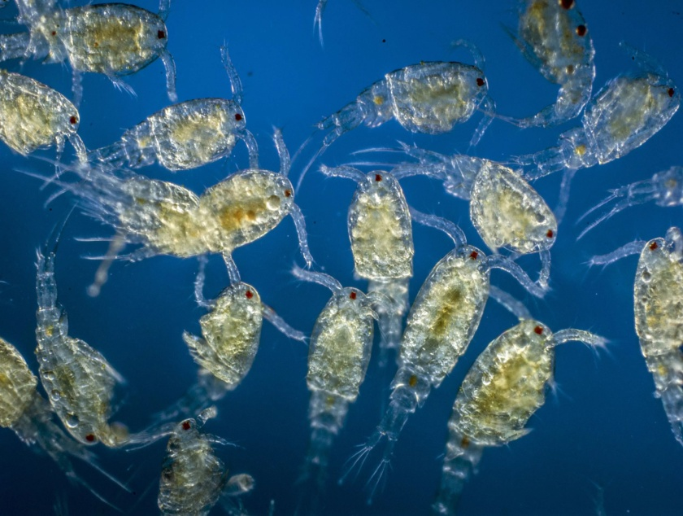
И вдруг он поняла, что проголодалася и решила перекусить. Тут то и пригодился ему длинный липкий язык

Slide 12
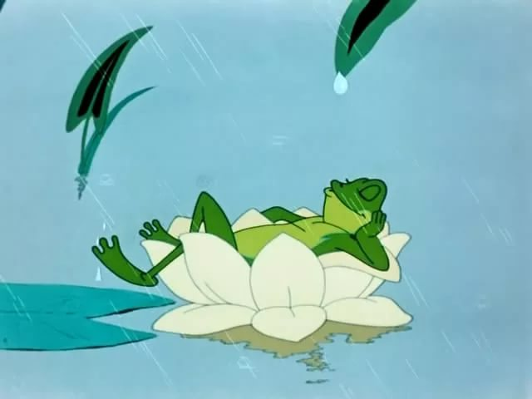
После вкусного обеда, сытный и довольный он решил отдохнуть.
Как ты думаешь, что он видит в своем сне?

